Slide 1


不同的文件系统
SE3357-1 · 操作系统（2022春）
上海交通大学并行与分布式系统研究所
https://ipads.se.sjtu.edu.cn

Slide 2
版权声明
本内容版权归上海交通大学并行与分布式系统研究所所有
使用者可以将全部或部分本内容免费用于非商业用途
使用者在使用全部或部分本内容时请注明来源：
  内容来自：上海交通大学并行与分布式系统研究所+材料名字
对于不遵守此声明或者其他违法使用本内容者，将依法保留追究权
本内容的发布采用 Creative Commons Attribution 4.0 License
  完整文本：https://creativecommons.org/licenses/by/4.0/legalcode

Slide 3
回顾：UNIX v6 文件系统

Slide 4
文件的索引节点：inode
常用元数据
常用的元数据
  文件类型
  文件大小
  链接数
  文件权限
  拥有用户/组
  时间（创建、修改、访问时间）
具体文件数据的位置
数据块
1: block34
2: block35
数据块
3: block59
4: block78
数据块
数据块

Slide 5
理解一个文件系统的11个问题
文件系统使用磁盘块的基本单位是什么？
一个文件的组织方式？
空闲空间的组织方式？
目录的结构是什么？
是否支持硬链接？
是否支持软链接？
磁盘存储的整体布局是什么？
如何根据文件名查找到一个文件？
如何读取一个文件？
如何为一个文件分配新的磁盘空间？
如何挂载一个文件系统？

Slide 6
文件的查找
查找“/OS/其他/算法笔记”
从根目录开始，在各级目录中逐层找下一级
  在“/”中找“OS”文件（目录文件）
  在“/OS”中找“其他”文件（目录文件）
  在“/OS/其他”中找“算法笔记”文件

Slide 7
查找“/OS/其他/算法笔记”
根目录
0
OS
算法
数据结构
13
14
3
char *pathname = “/OS/其他/算法笔记”
...
inode = get_root_inode();
...
while (has_next_component(pathname)) {
...
name = get_next_component(pathname);
inode = lookup(inode, name);
...
if (is_symlink(inode)) {
inode = resolve_symlink(inode);
}
...
}
...
return inode;
其他
算法笔记
OS笔记
7
4
2
“/算法”

Slide 8
查找“/OS/其他/算法笔记”
根目录
0
pathname: OS/其他/算法笔记
OS
算法
数据结构
name:
inode
13
14
3
char *pathname = “/OS/其他/算法笔记”
...
inode = get_root_inode();
...
while (has_next_component(pathname)) {
...
name = get_next_component(pathname);
inode = lookup(inode, name);
...
if (is_symlink(inode)) {
inode = resolve_symlink(inode);
}
...
}
...
return inode;
其他
算法笔记
OS笔记
7
4
2
“/算法”
从根目录开始

Slide 9
查找“/OS/其他/算法笔记”
根目录
0
pathname: 其他/算法笔记
OS
算法
数据结构
name: OS
inode
13
14
3
char *pathname = “/OS/其他/算法笔记”
...
inode = get_root_inode();
...
while (has_next_component(pathname)) {
...
name = get_next_component(pathname);
inode = lookup(inode, name);
...
if (is_symlink(inode)) {
inode = resolve_symlink(inode);
}
...
}
...
return inode;
其他
算法笔记
OS笔记
7
4
2
“/算法”
获取下一级文件名

Slide 10
查找“/OS/其他/算法笔记”
根目录
0
pathname: 其他/算法笔记
OS
算法
数据结构
name: OS
inode
13
14
3
char *pathname = “/OS/其他/算法笔记”
...
inode = get_root_inode();
...
while (has_next_component(pathname)) {
...
name = get_next_component(pathname);
inode = lookup(inode, name);
...
if (is_symlink(inode)) {
inode = resolve_symlink(inode);
}
...
}
...
return inode;
其他
算法笔记
OS笔记
7
4
2
“/算法”
在目录中查找文件

Slide 11
查找“/OS/其他/算法笔记”
根目录
0
pathname: 其他/算法笔记
OS
算法
数据结构
name: OS
inode
13
14
3
char *pathname = “/OS/其他/算法笔记”
...
inode = get_root_inode();
...
while (has_next_component(pathname)) {
...
name = get_next_component(pathname);
inode = lookup(inode, name);
...
if (is_symlink(inode)) {
inode = resolve_symlink(inode);
}
...
}
...
return inode;
其他
算法笔记
OS笔记
7
4
2
“/算法”
检查符号链接

Slide 12
查找“/OS/其他/算法笔记”
根目录
0
pathname: 其他/算法笔记
OS
算法
数据结构
name:
inode
13
14
3
char *pathname = “/OS/其他/算法笔记”
...
inode = get_root_inode();
...
while (has_next_component(pathname)) {
...
name = get_next_component(pathname);
inode = lookup(inode, name);
...
if (is_symlink(inode)) {
inode = resolve_symlink(inode);
}
...
}
...
return inode;
其他
算法笔记
OS笔记
7
4
2
“/算法”
检查剩余路径

Slide 13
查找“/OS/其他/算法笔记”
根目录
0
pathname: 算法笔记
OS
算法
数据结构
name: 其他
inode
13
14
3
char *pathname = “/OS/其他/算法笔记”
...
inode = get_root_inode();
...
while (has_next_component(pathname)) {
...
name = get_next_component(pathname);
inode = lookup(inode, name);
...
if (is_symlink(inode)) {
inode = resolve_symlink(inode);
}
...
}
...
return inode;
其他
算法笔记
OS笔记
7
4
2
“/算法”
获取下一级文件名

Slide 14
查找“/OS/其他/算法笔记”
根目录
0
pathname: 算法笔记
OS
算法
数据结构
name: 其他
inode
13
14
3
char *pathname = “/OS/其他/算法笔记”
...
inode = get_root_inode();
...
while (has_next_component(pathname)) {
...
name = get_next_component(pathname);
inode = lookup(inode, name);
...
if (is_symlink(inode)) {
inode = resolve_symlink(inode);
}
...
}
...
return inode;
其他
算法笔记
OS笔记
7
4
2
“/算法”
在目录中查找文件

Slide 15
查找“/OS/其他/算法笔记”
根目录
0
pathname: 算法笔记
OS
算法
数据结构
name: 其他
inode
13
14
3
char *pathname = “/OS/其他/算法笔记”
...
inode = get_root_inode();
...
while (has_next_component(pathname)) {
...
name = get_next_component(pathname);
inode = lookup(inode, name);
...
if (is_symlink(inode)) {
inode = resolve_symlink(inode);
}
...
}
...
return inode;
其他
算法笔记
OS笔记
7
4
2
“/算法”
检查符号链接，并查找其目标路径

Slide 16
查找“/OS/其他/算法笔记”
根目录
0
pathname: 算法笔记
OS
算法
数据结构
name:
inode
13
14
3
char *pathname = “/OS/其他/算法笔记”
...
inode = get_root_inode();
...
while (has_next_component(pathname)) {
...
name = get_next_component(pathname);
inode = lookup(inode, name);
...
if (is_symlink(inode)) {
inode = resolve_symlink(inode);
}
...
}
...
return inode;
其他
算法笔记
OS笔记
7
4
2
“/算法”
检查剩余路径

Slide 17
查找“/OS/其他/算法笔记”
根目录
0
pathname:
OS
算法
数据结构
name: 算法笔记
inode
13
14
3
char *pathname = “/OS/其他/算法笔记”
...
inode = get_root_inode();
...
while (has_next_component(pathname)) {
...
name = get_next_component(pathname);
inode = lookup(inode, name);
...
if (is_symlink(inode)) {
inode = resolve_symlink(inode);
}
...
}
...
return inode;
其他
算法笔记
OS笔记
7
4
2
“/算法”
获取下一级文件名

Slide 18
查找“/OS/其他/算法笔记”
根目录
0
pathname:
OS
算法
数据结构
name: 算法笔记
inode
13
14
3
char *pathname = “/OS/其他/算法笔记”
...
inode = get_root_inode();
...
while (has_next_component(pathname)) {
...
name = get_next_component(pathname);
inode = lookup(inode, name);
...
if (is_symlink(inode)) {
inode = resolve_symlink(inode);
}
...
}
...
return inode;
其他
算法笔记
OS笔记
7
4
2
“/算法”
在目录中查找文件

Slide 19
查找“/OS/其他/算法笔记”
根目录
0
pathname:
OS
算法
数据结构
name: 算法笔记
inode
13
14
3
char *pathname = “/OS/其他/算法笔记”
...
inode = get_root_inode();
...
while (has_next_component(pathname)) {
...
name = get_next_component(pathname);
inode = lookup(inode, name);
...
if (is_symlink(inode)) {
inode = resolve_symlink(inode);
}
...
}
...
return inode;
其他
算法笔记
OS笔记
7
4
2
“/算法”
检查符号链接

Slide 20
查找“/OS/其他/算法笔记”
根目录
0
pathname:
OS
算法
数据结构
name:
inode
13
14
3
char *pathname = “/OS/其他/算法笔记”
...
inode = get_root_inode();
...
while (has_next_component(pathname)) {
...
name = get_next_component(pathname);
inode = lookup(inode, name);
...
if (is_symlink(inode)) {
inode = resolve_symlink(inode);
}
...
}
...
return inode;
其他
算法笔记
OS笔记
7
4
2
“/算法”
检查剩余路径

Slide 21
查找“/OS/其他/算法笔记”
根目录
0
pathname:
OS
算法
数据结构
name:
inode
13
14
3
char *pathname = “/OS/其他/算法笔记”
...
inode = get_root_inode();
...
while (has_next_component(pathname)) {
...
name = get_next_component(pathname);
inode = lookup(inode, name);
...
if (is_symlink(inode)) {
inode = resolve_symlink(inode);
}
...
}
...
return inode;
其他
算法笔记
OS笔记
7
4
2
“/算法”
查找完毕

Slide 22
创建“/OS/考试”
根目录
0
OS
算法
数据结构
leaf:
inode
13
14
3
char *pathname = “/OS/考试”
...
inode = search_parent_dir(pathname, &leaf);
...
create_file(inode, leaf);
其他
OS笔记
算法笔记
7
4
2
“/算法”

Slide 23
创建“/OS/考试”
根目录
0
OS
算法
数据结构
leaf: 考试
inode
13
14
3
char *pathname = “/OS/考试”
...
inode = search_parent_dir(pathname, &leaf);
...
create_file(inode, leaf);
其他
OS笔记
算法笔记
7
4
2
“/算法”
先查找父目录

Slide 24
创建“/OS/考试”
根目录
0
OS
算法
数据结构
leaf: 考试
inode
13
14
3
char *pathname = “/OS/考试”
...
inode = search_parent_dir(pathname, &leaf);
...
create_file(inode, leaf);
其他
OS笔记
算法笔记
7
4
2
“/算法”
create_file(parent, leaf):
...
inode = allocate_inode();
...
init_inode(inode);
...
add_dentry_to_dir(parent, left, inode);
...
在父目录中创建目标文件

Slide 25
创建“/OS/考试”
根目录
0
OS
算法
数据结构
leaf: 考试
parent
inode
13
14
3
char *pathname = “/OS/考试”
...
inode = search_parent_dir(pathname, &leaf);
...
create_file(inode, leaf);
其他
OS笔记
算法笔记
7
4
2
17
“/算法”
create_file(parent, leaf):
...
inode = allocate_inode();
...
init_inode(inode);
...
add_dentry_to_dir(parent, left, inode);
...
分配inode

Slide 26
创建“/OS/考试”
根目录
0
OS
算法
数据结构
leaf: 考试
parent
inode
13
14
3
char *pathname = “/OS/考试”
...
inode = search_parent_dir(pathname, &leaf);
...
create_file(inode, leaf);
其他
OS笔记
算法笔记
7
4
2
17
“/算法”
create_file(parent, leaf):
...
inode = allocate_inode();
...
init_inode(inode);
...
add_dentry_to_dir(parent, left, inode);
...
初始化inode内容

Slide 27
创建“/OS/考试”
根目录
0
OS
算法
数据结构
leaf: 考试
parent
inode
13
14
3
考试
char *pathname = “/OS/考试”
...
inode = search_parent_dir(pathname, &leaf);
...
create_file(inode, leaf);
其他
OS笔记
算法笔记
7
4
2
17
“/算法”
create_file(parent, leaf):
...
inode = allocate_inode();
...
init_inode(inode);
...
add_dentry_to_dir(parent, left, inode);
...
父目录中加入目录项

Slide 28
打开和读写文件
打开文件
  查找目标inode，分配新的fd结构保存inode，返回fd号
读写文件
  默认从fd结构中记录的位置开始读写，读写位置向文件尾移动
  可通过lseek调整fd结构中记录的读写位置
typedef struct fd {
off_t pos;
struct inode *inode;
...
} fd_t;
struct task {
...
fd_t fd_table[MAX_FD];
...
};
int fd = open(“/OS/考试”, O_CREAT | O_RDWR);
write(fd, buf, 5000);
write(fd, buf, 5000);
lseek(fd, 0, SEEK_SET);
read(fd, buf, 5000);
write(fd, buf, 5000);
...

Slide 29
mmap()：用内存接口来访问文件
mmap可将文件映射到虚拟内存空间中
  mmap时分配虚拟地址，并标记此段虚拟地址与该文件的inode绑定
  访问mmap返回的虚拟地址时，触发缺页中断（page fault）
  缺页中断处理函数，通过虚拟地址，找到该文件的inode
  从磁盘中将inode中对应的数据读到内存页中
  将内存页映射添加到页表中
vm_area
起始虚拟地址
长度
访问权限
文件
fd = open("/OS/考试", O_RDWR);
addr = mmap(NULL, length, PROT_WRITE,
MAP_SHARED, fd, 0);
memset(addr, 0, length);
文件映射区域
inode
…
13
1
…
2
…
128

Slide 30
mmap()：文件内存映射的优势
对于随机访问，不用频繁lseek
减少系统调用次数
可以减少数据copy
  如拷贝文件，数据无需经过中间buffer
访问的局部性更好
可以用madvice为内核提供访问提示，提高性能

Slide 31
Ext2 文件系统

Slide 32
Ext2文件系统的存储布局
将磁盘分为多个块组，每个块组中都有超级块，互为备份
超级块（Super Block）记录了整个文件系统的元数据
块组描述表记录了块组中各个区域的位置和大小
超级块
块组描述表
块
bitmap
inode
bitmap
inode表
数据块
引导
块组
块组
…
块组
存储设备上的Ext2文件系统

Slide 33
Ext2的常规文件
数据块
常用元数据
数据块
数据块
Ext2的inode中
  12个直接指针
  1个间接指针
  1个二级间接指针
  1个三级间接指针
数据块
数据块
1
…
2
1
…
2
数据块
数据块
…
12
128
13
间接索引块
…
14
1
2
数据块
15
…
128
1
1
2
2
数据块
…
…
128
128
二级间接索引块
…
1
2
1
…
2
128
…
间接索引块
128
三级间接索引块

Slide 34
使用区段（Extent）来优化
问题：在Ext2的设计中，保存一个1GB的视频文件，文件被拆成多少数据块？需要多少元数据来维护这些数据块？
如果这些数据块物理上连续，只需要保存起始块地址和长度即可！
区段（Extent）是由物理上连续的多个数据块组成
一个区段内的数据可以连续访问，无需按4KB数据块访问
可以减少元数据的数量
Notes:
需要256K个4K数据块，元数据需要512个indirect block，和1个double indirect block

Slide 35
Ext4文件存储 – 区段树（Extent）
Extent
数据块
数据块
数据块
数据块
数据块
数据块
偏移量
起始块号
常用元数据
长度
数据块
数据块
数据块
数据块
偏移量
偏移量
起始块号
子节点
长度
树根
偏移量
…
…
子节点
偏移量
叶子节点
子节点
数据块
数据块
数据块
数据块
数据块
…
偏移量
起始块号
索引节点
长度
偏移量
起始块号
长度
…
数据块
数据块
数据块
叶子节点

Slide 36
Ext2的目录文件
内容为一组目录项的特殊文件
目录项
  文件名+对应文件的inode号
  “.”表示当前目录
  “..”表示父目录
Ext2的目录项结构
struct ext2_dir_entry {
__le32 inode; /* inode 号 */
__le16 rec_len; /* 目录项长度 */
__le16 name_len; /* 文件名长度 */
char name[]; /* 文件名 */
};
Ext2的目录复用常规文件格式，目录项连续存放
ino
rl
nl
文件名
ino
rl
nl
文件名
ino
rl
nl
ino
rl
nl
文件名
目录项长度

Slide 37
符号链接（软连接）
根目录
内容为一个路径的特殊文件
查找文件时会“跳”到目标路径
  “/OS/其他/算法笔记”
  2号inode
0
OS
算法
数据结构
13
14
3
OS笔记1
其他
OS笔记2
算法笔记
1
7
4
2
“/算法”

Slide 38
硬链接
根目录
不是一种文件
  创建硬链接增加了一个指向
  现有inode的目录项
  “/OS/其他”与
  “/算法/算法笔记”
  为同一份文件
0
OS
算法
数据结构
13
14
3
OS笔记1
其他
OS笔记2
算法笔记
1
7
2
问题：为何通常硬链接不支持链接到目录？

Slide 39
其他常见的文件类型
字符/块设备文件
  主要记录设备的Major和Minor号
  Major表示设备类型
  Minor表示设备编号
FIFO文件
  即命名管道，用于进程间通讯
SOCK文件
  UNIX域套接字，用于进程间通讯

Slide 40
符号链接与硬链接比较
符号链接
保存路径的特殊文件
可以指向任何文件
可以跨文件系统
可以指向不存在的文件
……
硬链接
不是一种文件
不能指向目录
不能跨文件系统
指向的文件一定存在
……

Slide 41
ChCore的文件系统
Inode、文件、目录、链接

Slide 42
ChCore中的文件系统
ChCore中实现了一个内存文件系统
  数据存在内存中，无持久化和存储格式
ChCore中的inode
struct inode {
int nlinks; /* 链接数 */
u64 type; /* 文件类型 */
size_t size; /* 文件大小 */
union {
struct htable dentries; /* 目录文件的哈希表 */
struct radix data; /* 常规文件的基数树 */
};
};
Notes:
基数树：radix tree

Slide 43
ChCore的常规文件
逻辑块号
文件内偏移量
基数树 (Radix Tree)
  提供<键,值>索引
  如前述inode中的多级间接指针
  类似内存页表的结构
ChCore中的基数树
  保存<逻辑块号，块指针>
8位
8位
12位
页内偏移量
数据页
数据页
0
…
根节点
1
…
数据页
511
0
0
1
1
数据页
…
…
511
511
索引页
…
0
1
…
511
索引页

Slide 44
ChCore的目录文件
哈希表
  保存目录项
  使用链表解决冲突
Hash(文件名) % 512
目录项
目录项
ChCore中的目录项结构
struct string {
char *str; /* 文件名字符串 */
size_t len; /* 文件名长度 */
u64 hash; /* 文件名的哈希值 */
};
struct dentry {
struct string name; /* 文件名 */
struct inode *inode; /* 文件对应的inode */
struct dentry *next; /* 下一个目录项 */
};
0
目录项
目录项
目录项
目录项
1
2
3
4
5
…
511
目录项
目录项
哈希表

Slide 45
基于Table的文件系统：FAT

Slide 46
FAT32存储布局
引导
FAT1
FAT2（备份）
数据区（文件和目录）
Volume Size FAT32 Cluster Size
<32MB Not Supported
32MB ~ 64MB 512 bytes
65MB ~ 128MB 1KB
129MB ~ 256MB 2KB
257MB ~ 8GB 4KB
8GB ~ 16GB 8KB
16GB ~ 32GB 16KB
Default FAT Cluster Sizes （簇）

Slide 47
FAT：文件分配表
引导
FAT1
FAT2（备份）
数据区（文件和目录）
簇号
0
1
2
3
4
5
6
7
…
数据
数据
数据
数据
数据
…
数据簇
FAT
0000
0000
0007
0005
0000
0006
FFFF
FFFF
…
FAT为每个数据簇增加了一个next指针，让簇可以串联在一起

Slide 48
FAT：文件分配表
目录项
OSHW.TXT
0003
OSHW.TXT文件的数据保存在簇3、5、6
簇号
0
1
2
3
4
5
6
7
…
数据
数据
数据
数据
数据
…
数据簇
FAT
0000
0000
0007
0005
0000
0006
FFFF
FFFF
…
FAT为每个数据簇增加了一个next指针，让簇可以串联在一起

Slide 49
FAT32中的目录项
目录同样是一种（特殊的）文件 —— 与基于inode的文件系统一样
目录文件包含若干个目录项，每个目录项记录32个字节
四种目录项：
  短文件名目录项、长文件名目录项、卷标目录项、"."和".."目录项
短文件名
属性
簇号（高位）
文件大小
簇号（低位）

Slide 50
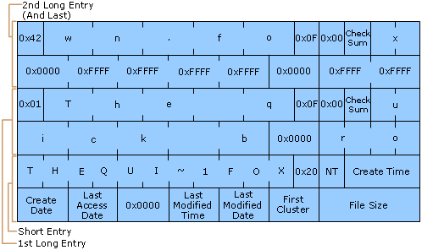
FAT32中的目录项
e.g. file with “The quick brown.fox” and “Thequi~1.fox”
long file name
short file name

Slide 51
如何生成短文件名？
"The quick brown.fox" -> "Thequi~1.fox"
如果后一个文件已经存在，怎么办？
  尝试：THEQUI~2FOX
  若还冲突，则尝试：THEQUI~3FOX
  若还冲突，则尝试： …
  若还冲突，则尝试：T~999999FOX
  若还冲突，则报错

Slide 52

思考时间🤔
FAT32最大支持多大的单个文件？为什么？
应该如何扩展FAT，使其能支持更大的文件？
为什么U盘一般用FAT？
为什么FAT不支持link（硬链接）？
为什么有时候会出现这样的错误？
为什么FAT会有大量的随机读写？
Notes:
目录项中的文件大小用4字节
用更多字节保存
日志问题，没有日志，减少写；简单
无法统计link count
目录项对比和顺序存储

Slide 53
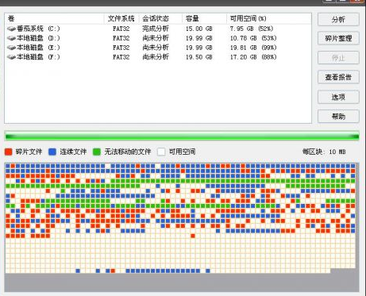
思考：磁盘碎片
磁盘碎片是如何产生的？
  思考场景：增大一个文件
  表现形式：磁盘使用块不连续
  磁盘碎片会导致什么问题？
如何避免磁盘碎片？
  做好磁盘的预留
  利用内存缓存延迟写入磁盘
    写入时尽可能整合在一起
早期Windows的磁盘整理

Slide 54
exFAT Highlights
与FAT32并不兼容
使用Bitmap加快空间分配
Unicode保存长文件名
允许4GB以上文件（新的目录项格式、文件大小用8个字节）
目录中查找文件时使用哈希对比
  对文件名的大写形式做哈希
  先匹配哈希值，再检查文件名防止冲突
使用校验码保证元数据完整性
为闪存做优化
  可调参数，与存储单元边界对齐
  OEM域
  没有日志

Slide 55
基于数据库的文件系统：NTFS

Slide 56
NTFS存储布局
引导
数据区
MFT
数据区
MFT（镜像）
数据区
Volume Size NTFS Cluster Size
7MB ~ 512MB 512 bytes
513MB ~ 1GB 1KB
1GB ~ 2GB 2KB
2GB ~ 2TB 4KB
Default NTFS Cluster Sizes

Slide 57
NTFS主文件表MFT
MFT是一个关系型数据库（from 微软文档）
  MFT中的每一行对应着一个文件
  每一列为这个文件的某个元数据
  NTFS 中所有的文件均在 MFT 中有记录
  一般会预留整个文件系统存储空间的12.5%，专门保存MFT
一切皆文件
  NTFS 中的所有被分配使用的空间均被某个文件所使用
  用于存放文件系统元数据的空间，也会属于某个保留的元数据文件
  如：MFT本身，也是一个文件，其元数据保存在MFT中（递归了？）

Slide 58
NTFS主文件表MFT
引导
数据区
MFT
数据区
MFT（镜像）
数据区
Extent
数据区
MFT
MFT（镜像）
B+树
前16个为保留记录
（即元数据）
Extent
日志文件
……
Extent
文件记录
Extent
目录记录
文件记录
B+树
Extent
文件记录
……
MFT保存了所有文件和目录的元数据

Slide 59
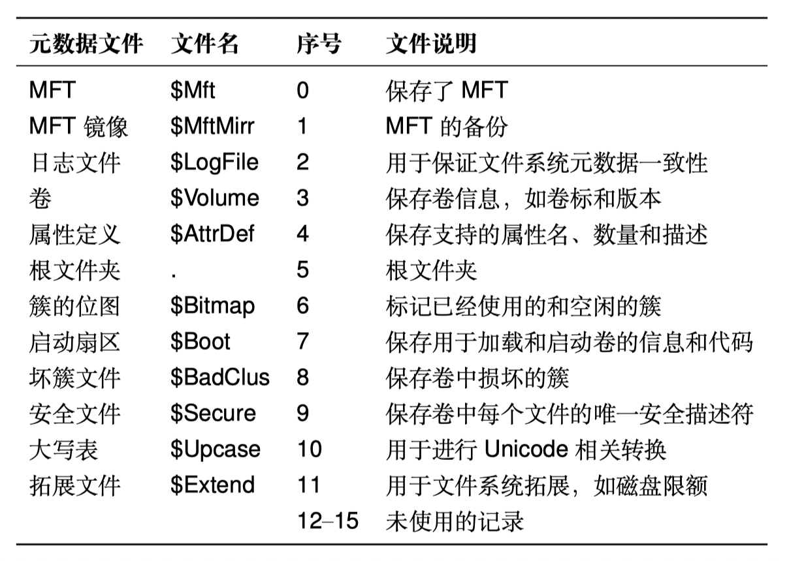
主文件表包含的文件（保留文件）

Slide 60
主文件表记录
文件记录头
常用属性包括：
文件标准元数据（大小、时间等）
文件名
数据
索引根
MFT
MFT（镜像）
属性
日志文件
……
属性
文件记录
……
目录记录
文件记录
属性
文件记录
……
文件记录结束

Slide 61
NTFS数据保存位置和目录项
非常驻文件（大文件/目录）
  数据区的B+树和区段
常驻文件（小文件/目录）
  大小不超过MFT记录的最大值（1KB）
  内嵌在MFT中保存（在"数据"属性中）
目录项与硬链接
  包含文件名、文件ID（在MFT中的序号）
  支持硬链接：每个硬链接拥有一个单独的目录项

Slide 62
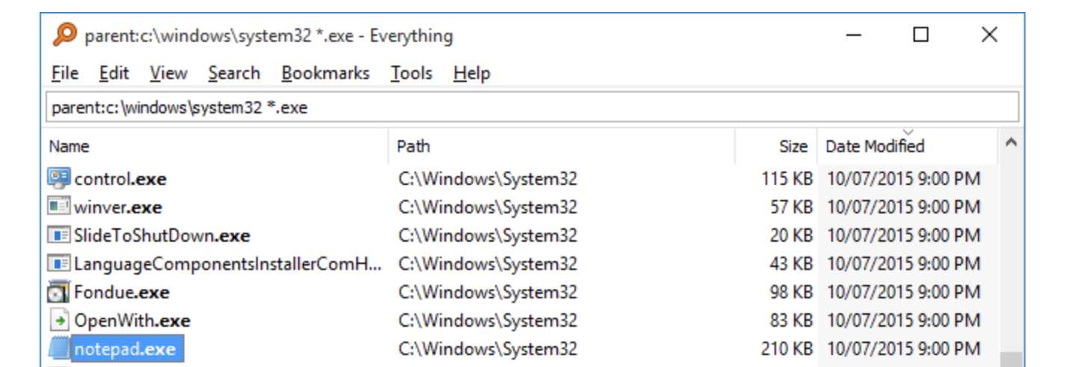
思考时间🤔
为什么Everything查找文件这么快？
为什么NTFS存取小文件很高效？
https://www.voidtools.com/support/
everything/using_everything/
Notes:
读取MFT，生成索引
直接放在MFT中

Slide 63
文件系统高级功能

Slide 64
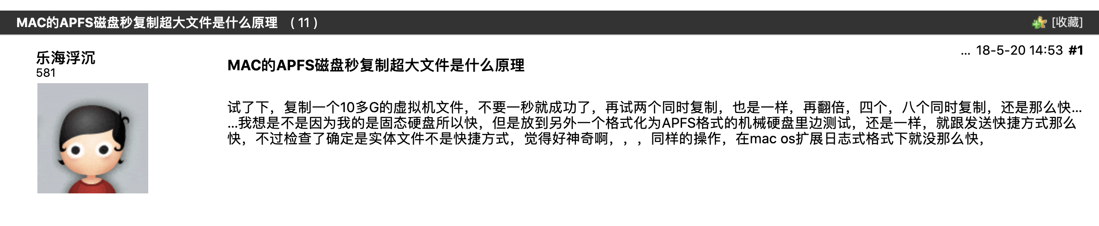
文件复制
http://www.audiobar.cn/forum.php?mod=viewthread&tid=523830

Slide 65
文件复制
read/write
mmap
$ cp A B
1. 打开文件A
2. 创建并打开文件B
3. 从A中读出数据到buffer
4. 将buffer中的数据写入B
5. 重复3、4直到文件A被读完
$ cp A B
1. 打开文件A
2. 获取A的大小为X
3. 创建并打开文件B
4. 改变B的大小为X(fallocate/ftruncate)
5. 将A和B分别mmap到内存空间
6. memcpy
http://www.audiobar.cn/forum.php?
mod=viewthread&tid=523830

Slide 66
文件复制
read/write
mmap
$ cp A B
1. 打开文件A
2. 创建并打开文件B
3. 从A中读出数据到buffer
4. 将buffer中的数据写入B
5. 重复3、4直到文件A被读完
$ cp A B
1. 打开文件A
2. 获取A的大小为X
3. 创建并打开文件B
4. 改变B的大小为X(fallocate/ftruncate)
5. 将A和B分别mmap到内存空间
6. memcpy
文件越慢，耗时越长！如何做到秒复制？
http://www.audiobar.cn/forum.php?
mod=viewthread&tid=523830

Slide 67
克隆
数据块
文件A
数据块
常用元数据
数据块
文件系统层面上的复制
只复制关键元数据
其他部分CoW共享
数据块
数据块
1
…
2
1
…
2
数据块
数据块
…
12
128
13
间接索引块
…
14
1
2
数据块
15
…
128
1
1
2
2
数据块
…
…
128
128
二级间接索引块
…
1
2
1
…
2
128
…
间接索引块
128
三级间接索引块

Slide 68
克隆（Clone）
CoW
数据块
文件A
CoW
数据块
常用元数据
数据块
文件系统层面上的复制
只复制关键元数据
其他部分CoW共享
数据块
数据块
1
CoW
2
1
…
…
2
数据块
数据块
…
12
128
13
间接索引块
…
14
1
2
数据块
文件B
15
CoW
…
128
常用元数据
1
1
2
2
数据块
…
…
128
128
二级间接索引块
…
1
2
CoW
1
…
2
1
…
12
2
128
13
…
间接索引块
14
128
15
三级间接索引块

Slide 69
快照（Snapshot）
同样使用CoW
对于基于inode表的文件系统
  将inode表拷贝一份作为快照保存
  标记已用数据区为CoW
对于树状结构的文件系统
  将树根拷贝一份作为快照保存
  树根以下的节点标记为CoW
Notes:
RoW：与CoW区别在于，copy之后在哪一份数据上修改
UnionFS

Slide 70
稀疏文件
一个文件大部分数据为0，则为稀疏文件
  如虚拟机镜像文件
稀疏文件中大量的0数据，白白消耗空间

Slide 71
稀疏文件
全0
Extent
数据块
数据块
数据块
在索引中增加标记
删除全0块
偏移量
起始块号
常用元数据
长度
数据块
偏移量
偏移量
起始块号
子节点
长度
树根
偏移量
…
…
子节点
偏移量
叶子节点
子节点
数据块
数据块
…
偏移量
起始块号
索引节点
长度
偏移量
起始块号
长度
…
数据块
数据块
数据块
叶子节点

Slide 72
稀疏文件
全0
在索引中增加标记
删除全0块
常用元数据
此段全0
偏移量
树根
子节点
偏移量
子节点
偏移量
子节点
数据块
数据块
…
偏移量
起始块号
索引节点
长度
偏移量
起始块号
长度
…
数据块
数据块
数据块
叶子节点

Slide 73
文件系统的一些其他高级功能
加密
压缩
去重
数据和元数据校验
配额管理（QoS）
软件RAID
多设备管理
子卷
事务（Transaction）
Notes:
子卷（把文件系统中的一部分变成完整的子文件系统）

